Slide 1



Les méthodes du gradient et convergence
Encadré par : Mme Abouelkhir Imane

Slide 2
Elaboré par
AISSY Achraf
ZOUAOUI Basma
SIDKI Imane
TEFFAL Oussama
ROMANE Hiba

Slide 3
Plan
Introduction;
Méthode de descente par sous-gradient;
Méthode du gradient projeté;
Méthode du gradient proximal;
Analyse de convergence.

Slide 4
INTRODUCTION

Slide 5
En optimisation, une méthode de gradient est un algorithme pour résoudre des problèmes de forme. avec les directions de recherche définies par le gradient de la fonction au point courant. Des exemples de méthodes de gradient sont la descente de gradient et le gradient conjugué.

Slide 6
Méthode de descente par sous-gradient

Slide 7
La descente de gradient est l'un des algorithmes les plus populaires pour former des modèles d'apprentissage automatique. Cependant, de nombreux modèles d'apprentissage automatique populaires contiennent des fonctions de perte qui ne sont pas différentiables. Pour cette raison, la descente en gradient ne peut pas être utilisée. L'une des techniques les plus couramment utilisées pour remédier ce problème consiste à utiliser des sous-gradients au lieu de gradient réguliers.

Slide 8
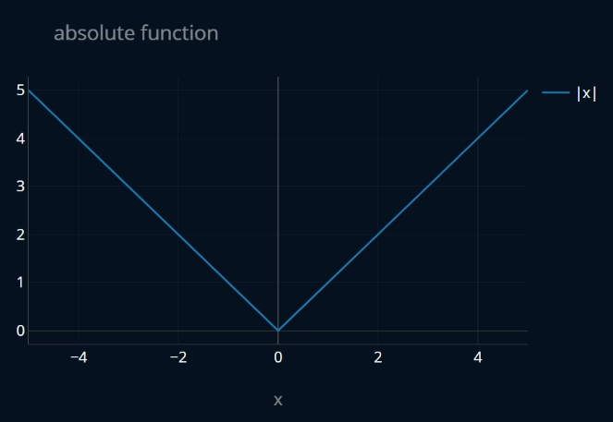

Le Problème
Alors pourquoi nous avons besoin de ces sous-gradients ? Quel est le problème avec les gradients réguliers ?
Soit la fonction absolue définit par $f\left(x\right)=|x|$, qui ressemble à ceci :
Pour trouver la valeur optimale il faut trouver un minimum, donc nous avons besoin de la dérivée première de la fonction. Mais voici le problème: la fonction n’est pas dérivable en 0 !!

Slide 9
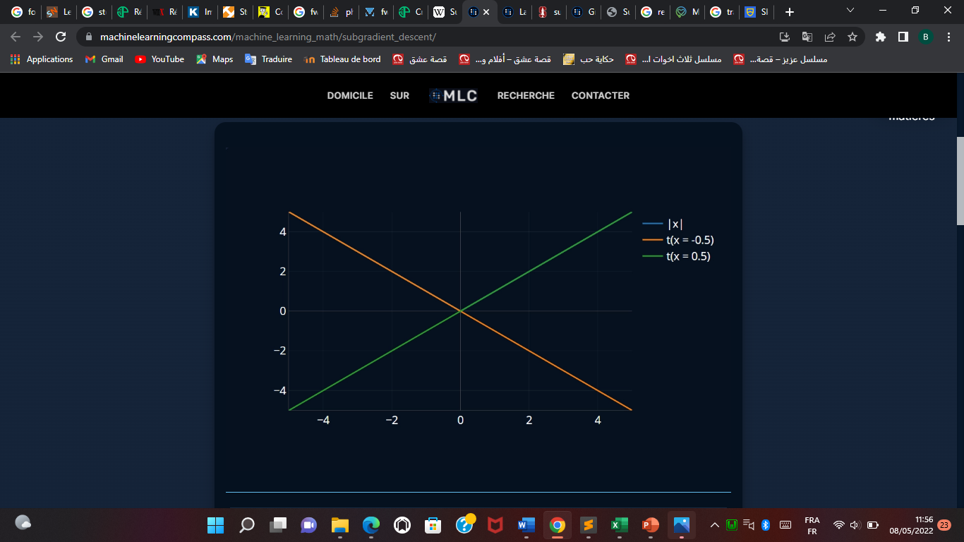


Sous-gradients
Qu'est-ce qu'un sous-gradient d'une fonction $F$ à un moment donné $X$? Pour répondre a cette question, visualisons à nouveau notre fonction absolue,
Cette fois, nous inclurons également les gradients pour $X>0$ et $X<0.$ Puisque nous avons entrain de traiter une fonction univariée, le gradient ne sera qu'un scalaire.

Slide 10

Donc, au lieu d'ajouter d'une manière ou d'une autre ce scalaire dans notre graphe, on va représenter le gradient sous la forme d'une fonction linéaire où la pente de cette fonction est exactement la valeur du gradient et l’intersection est 0.
La fonction linéaire représentée par l'un des deux gradients est toujours soit en dessous soit exactement sur notre fonction principale $f$. Ce qui est encore mieux, c'est que cette propriété est vraie pour toutes les fonctions convexes .
Maintenant, si nous allons définir un sous- gradient de $f\left(x\right)=\left|x\right|$à 0, alors il devrait probablement ressembler et se comporter de manière assez similaire à ce qu’un vrai gradient ressemblerait à ce point.

Slide 11
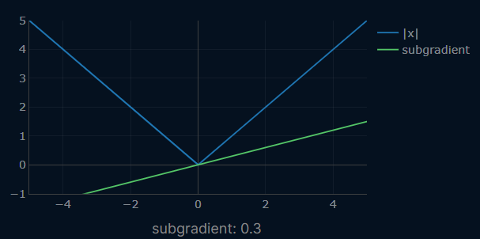
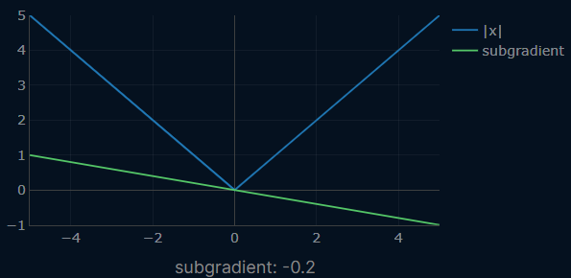
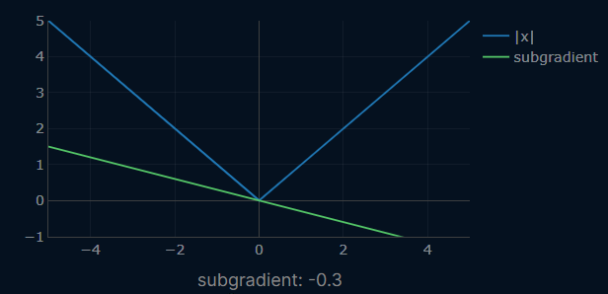
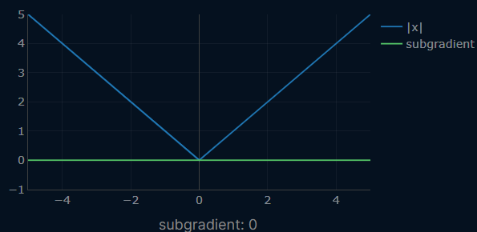
Quelque possibilités pour un gradient intermédiaire a $x=0$:

Slide 12
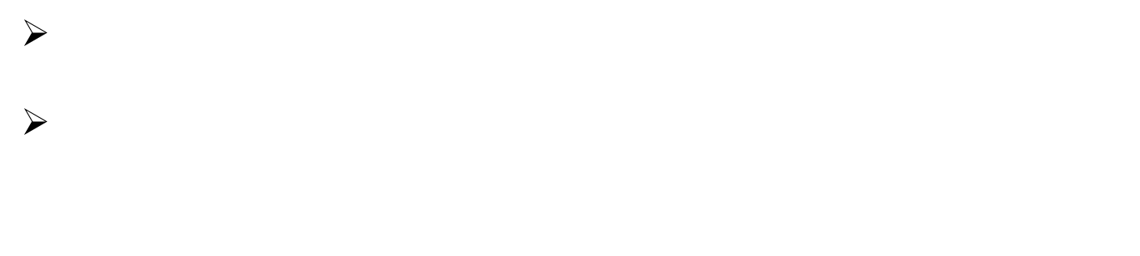
Tout nombre entre -1 et 1 (y compris -1 et 1) est un sous-gradient valide pour notre fonction à $x=0.$
il peut y avoir un nombre infini de sous-gradients pour une fonction $f$en un point non différentiable $X$, contrairement aux gradient réguliers, qui sont propres à chaque fonction et à chaque point.

Slide 13
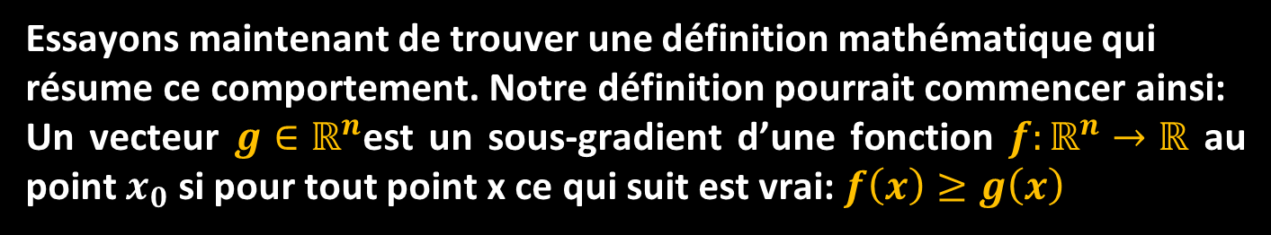
Formalisons le sous-gradient:
Essayons maintenant de trouver une définition mathématique qui résume ce comportement. Notre définition pourrait commencer ainsi:
Un vecteur $g∈ℝ^{n}$est un sous-gradient d’une fonction $f:ℝ^{n}→ℝ$ au point $x_{0}$ si pour tout point x ce qui suit est vrai: $f\left(x\right)≥g\left(x\right)$
L’exemple de la fonction absolue confirme cette définition.

Slide 14
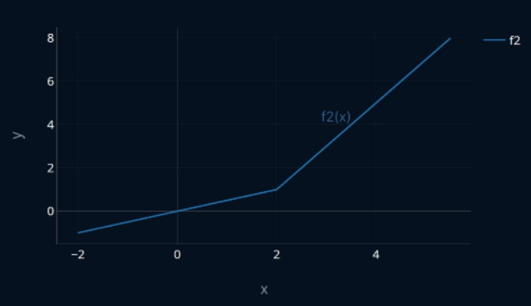


Affinons notre définition
Essayons maintenant un exemple plus compliqué.
Considérons la fonction suivante: $f_{2}\left(x\right)=\left\{\begin{aligned}\frac{1}{2}x si x<2 \\ 2x−3 sinon\end{aligned}\right.$
Fonction $f_{2}$ ressemble à ceci :

Slide 15

$f_{2} \text{n}\text{′}\text{est} \text{pas} \text{diff}\text{é}\text{rentiable}\text{ à}$ $x=2$, alors ajoutons un sous-gradient à ce point particulier. La pente de${ f}_{2}$ ​est $\frac{1}{2}$ pour chaque point inférieur à 2, et 2 pour chaque point après cela. Puisque nous pouvons considérer un sous-gradient comme le vecteur intermédiaire entre les gradients qui l'entourent, un sous-gradient valide dans ce cas particulier devrait être 1.
Ajoutons donc le sous-gradient (encore une fois représenté comme une fonction linéaire, nous l'appellerons${ g}_{2}$​) à notre graphe et voyez à quoi cela ressemble :

Slide 16
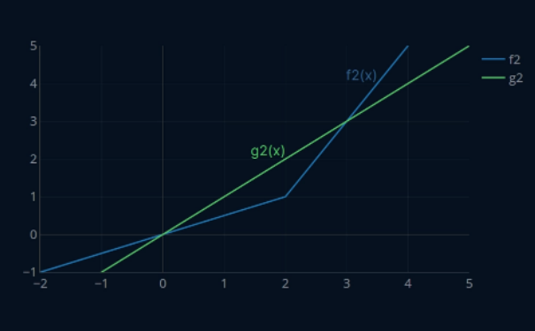



On peu remarquez que le sous-gradient est au mauvais endroit ! Nous voulons que notre sous-gradient passe par le point$\left(2,1\right).$
Nous pouvons décaler tout notre sous-gradient par $x_{0}=2$ à droite.
Pour déplacer une fonction vers la droite d'un certain montant, nous devons soustraire ce montant de notre fonction. Alors au lieu de calculer$g_{2}(x)$nous allons maintenant calculer$g_{2}(x−x_{0})$, qui dans notre cas sera${ g}_{2}(x−2)$.Nous avons maintenant réussi à déplacer notre fonction sur l'axe des x, mais nous devons encore la déplacer sur l'axe des y.
Pour ce faire, on peu remarquez que le sous-gradient est au mauvais endroit ! Nous voulons que notre sous-gradient passe par le point$\left(2,1\right).$
Nous pouvons décaler tout notre sous-gradient par $x_{0}=2$ à droite.

Slide 17
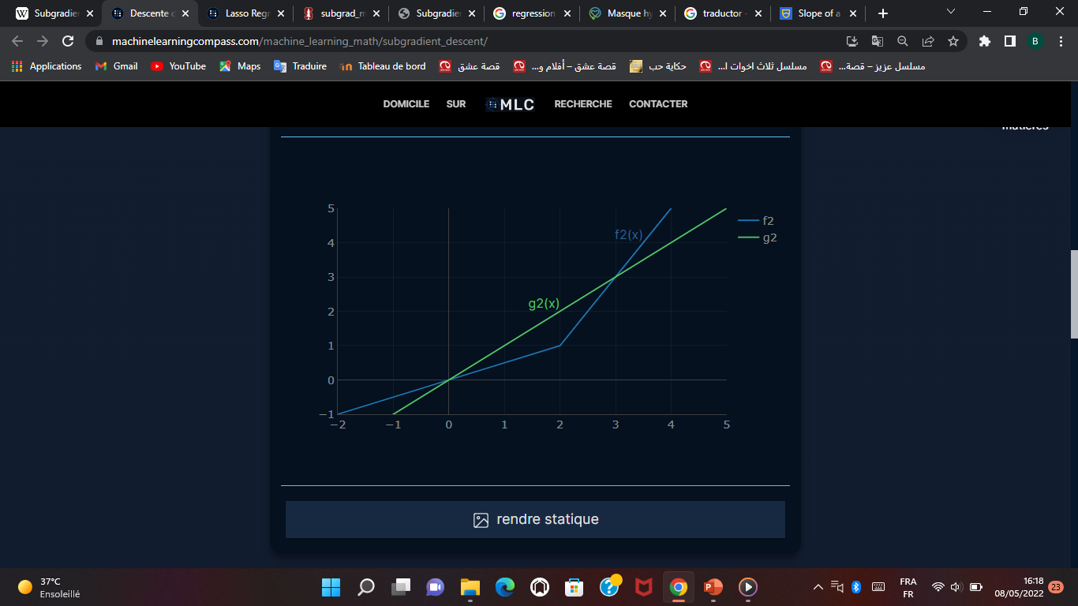
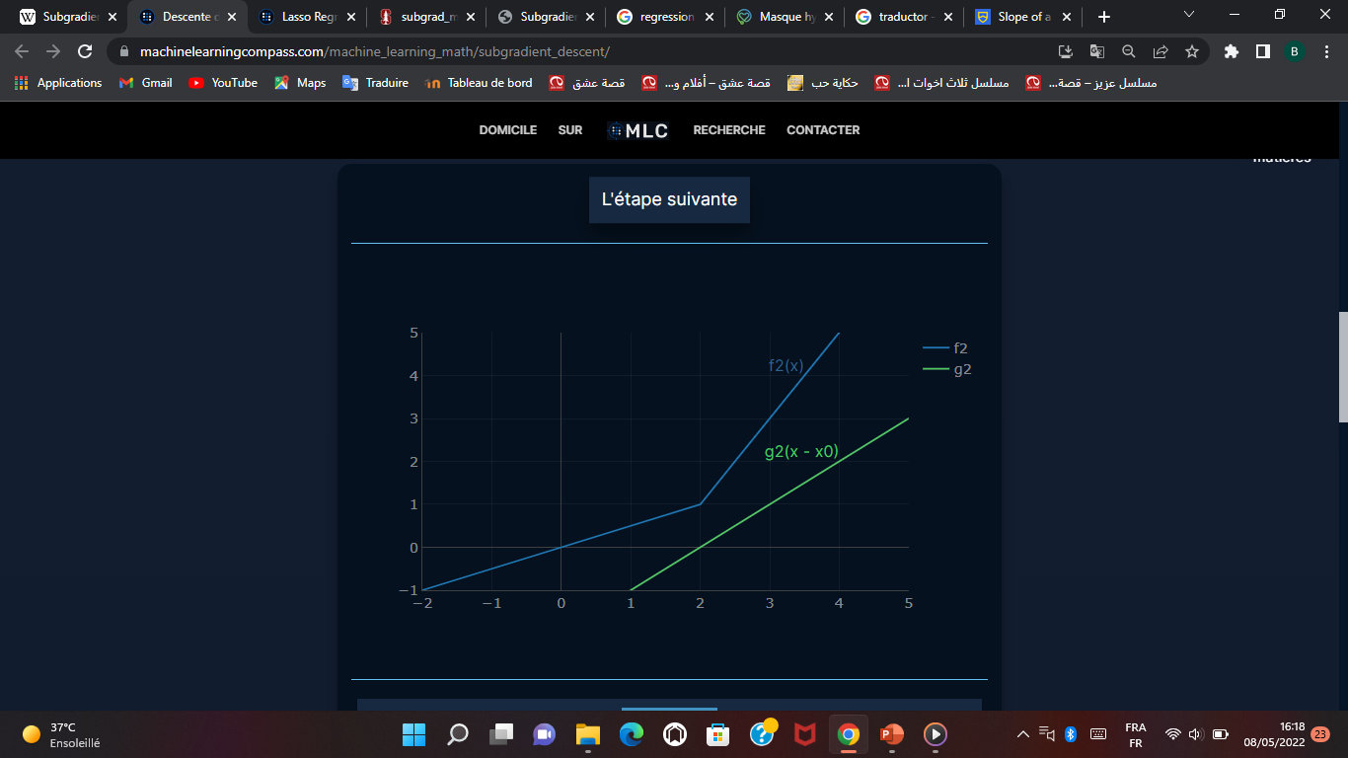
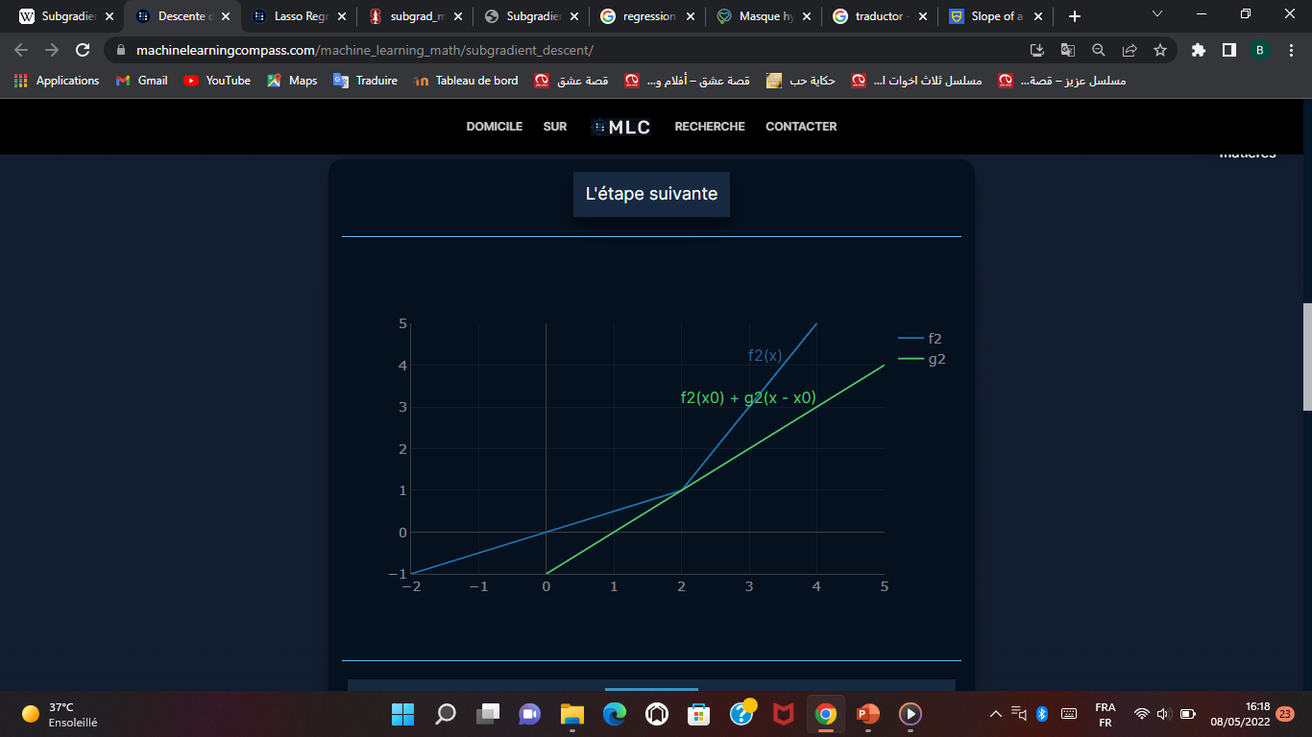
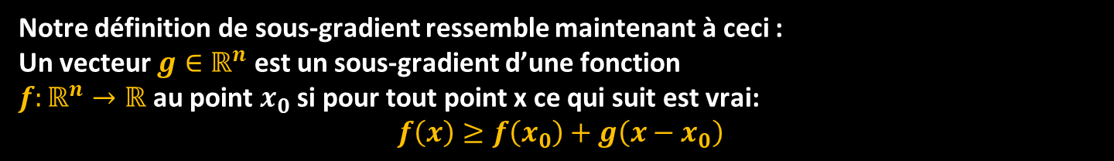
Notre définition de sous-gradient ressemble maintenant à ceci :
Un vecteur $g∈ℝ^{n}$ est un sous-gradient d’une fonction
$f:ℝ^{n}→ℝ$ au point $x_{0}$ si pour tout point x ce qui suit est vrai:
$$f\left(x\right)≥f\left(x_{0}\right)+g\left(x−x_{0}\right)$$

Slide 18
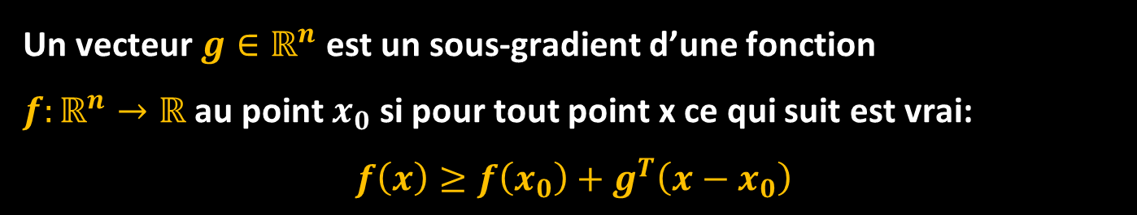
Définition du sous-gradient
Un vecteur $g∈ℝ^{n}$ est un sous-gradient d’une fonction
$f:ℝ^{n}→ℝ$ au point $x_{0}$ si pour tout point x ce qui suit est vrai:
$$f\left(x\right)≥f\left(x_{0}\right)+g^{T}\left(x−x_{0}\right)$$

Slide 19

Méthode du Sous-gradients
Nous arrivons maintenant à notre moment théorique culminant, celui de l'application des sous-gradients aux problèmes d'optimisation convexe. Pour ce faire, nous utilisons ce que l'on appelle la méthode du sous-gradient, qui est presque identique à la descente de gradient. L'algorithme est une itération qui affirme que nous faisons des pas en fonction de :
$$x^{(k+1)}=x^{(k)}−α_{k}g^{\left(k\right)}$$
Avec: - $x^{(k)}$k-ième itération,
-${ α}_{k}$ le pas,
- $g^{\left(k\right)}$ tout sous-gradient de $f$ en $x^{(k)}$,

Slide 20


Il existe cependant quelques différences essentielles par rapport à la descente de gradient. La première d'entre elles est que notre${ α}_{k}$doit être fixé à l'avance. La deuxième est que la méthode du sous-gradient n'est pas une véritable méthode de descente. En effet, les valeurs de notre fonction peut augmenter au lieu de diminuer.
Nous devons donc trouver un moyen de garder la trace de la meilleure solution trouvée jusqu'à présent, c'est-à-dire celle qui a la plus petite valeur de fonction. Nous pouvons le faire en définissant, après chaque étape, les paramètres suivants:
$$f_{best}^{(k)}=\min_{k}{\{f_{best}^{\left(k−1\right)},f\left(x^{\left(k\right)}\right)\}}$$

Slide 21
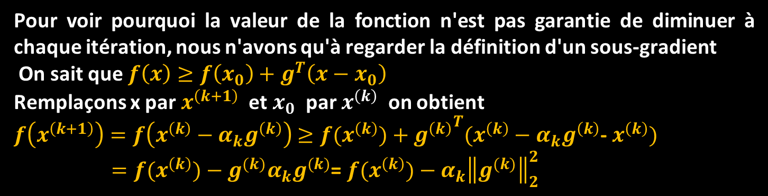
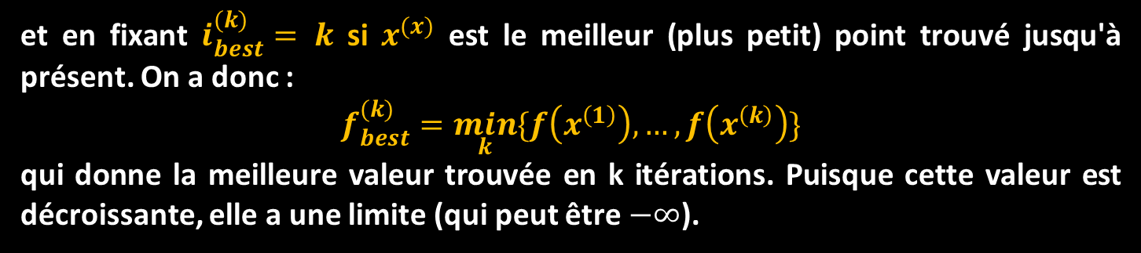
et en fixant $i_{best}^{(k)}= k$ si $x^{(x)}$ est le meilleur (plus petit) point trouvé jusqu'à présent. On a donc :
$$f_{best}^{(k)}=\min_{k}{\{f\left(x^{\left(1\right)}\right),…,f\left(x^{\left(k\right)}\right)\}}$$
qui donne la meilleure valeur trouvée en k itérations. Puisque cette valeur est décroissante, elle a une limite (qui peut être $−∞$).
Pour voir pourquoi la valeur de la fonction n'est pas garantie de diminuer à chaque itération, nous n'avons qu'à regarder la définition d'un sous-gradient
On sait que $f\left(x\right)≥f\left(x_{0}\right)+g^{T}\left(x−x_{0}\right)$
Remplaçons x par $x^{\left(k+1\right)}$ et $x_{0}$ par $x^{\left(k\right)}$ on obtient
$f\left(x^{\left(k+1\right)}\right)=f\left(x^{\left(k\right)}−α_{k}g^{\left(k\right)}\right)$ $≥{f(x}^{\left(k\right)})+{g^{\left(k\right)}}^{T}(x^{\left(k\right)}−$ $α_{k}g^{\left(k\right)}$- $x^{\left(k\right)})$
$={f(x}^{\left(k\right)})−g^{(k)}α_{k}g^{(k)}$= ${f(x}^{\left(k\right)})−α_{k}{\left\|g^{(k)}\right\|}_{2}^{2}$

Slide 22

Puisque $f\left(x^{\left(k+1\right)}\right)$ peut être toute valeur supérieure à ${ f(x}^{\left(k\right)}−α_{k}{\left\|g^{(k)}\right\|}_{2}^{2}$incluant ${f(x}^{\left(k\right)})−C$pour une certaine constante positive C, il est clair que la méthode du sous-gradient n'est pas une méthode de descente garantie, et le fait que la diminution de ${f(x}^{\left(k\right)})$ à chaque pas de temps est limitée par ${f(x}^{\left(k\right)})−α_{k}{\left\|g^{(k)}\right\|}_{2}^{2}$ explique la lenteur de la méthode.
L'algorithme est garanti pour converger à moins de ϵ de l'optimum en un temps semi-raisonnable, donc ce n'est pas si mal. Il faut simplement garder à l'esprit les avertissements de la méthode.

Slide 23
Méthode Gradient projeté

Slide 24
Gradient projeté
le gradient projeté est un vecteur dont la nullité exprime l'optimalité au premier ordre d'un problème d'optimisation avec contraintes convexes. Il est aussi utilisé dans la description et l'analyse de l'algorithme du gradient projeté.
De manière plus précise, le gradient projeté est la projection orthogonale du gradient en un point x de la fonction que l'on cherche à minimiser, projection sur l'opposé du cône tangent au point x à l'ensemble admissible du problème, supposé convexe.

Slide 25
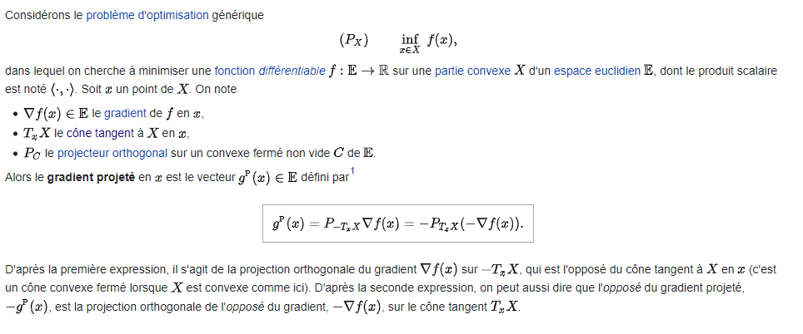

Slide 26
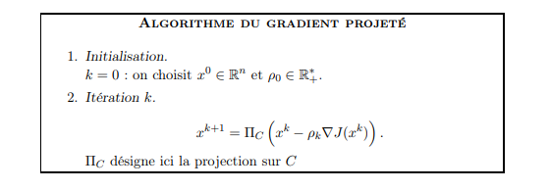

Slide 27
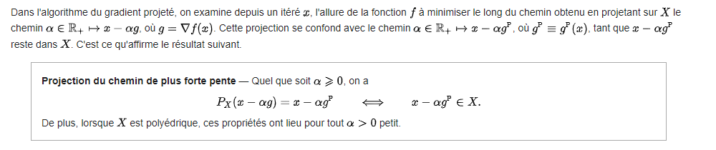

Slide 28
Méthode Gradient proximal

Slide 29
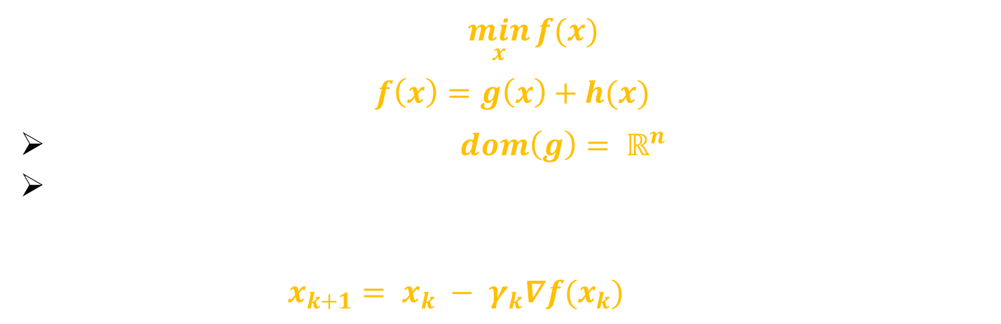
Méthode du Gradient Proximal
Considérons le même problème : $\min_{x}{f(x)}$ Supposons que
$f\left(x\right)=g\left(x\right)+h(x)$
$g$ est convexe, différentiable, $dom\left(g\right)= ℝ^{n}$
$h$ est convexe, pas forcément différentiable.
Si f était différentiable, alors la descente de gradient serait :
$x_{k+1}= x_{k} − γ_{k}∇f(x_{k})$

Slide 30
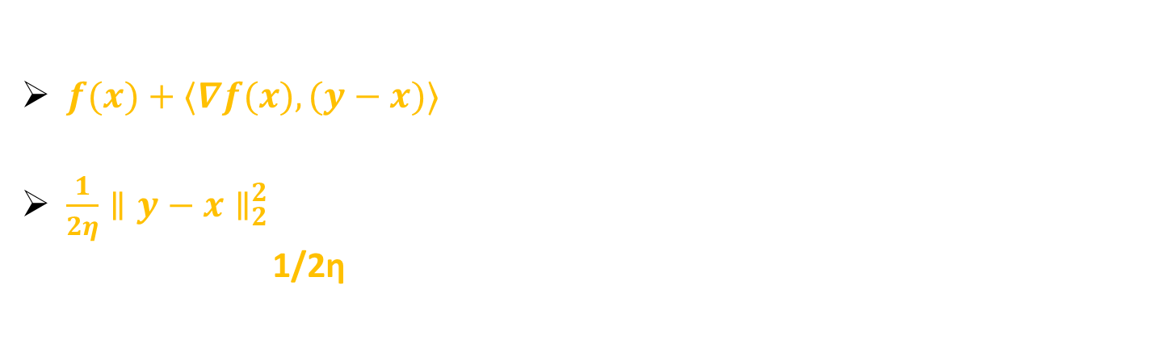
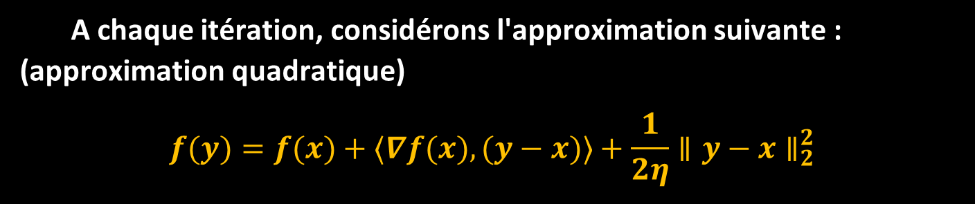
A chaque itération, considérons l'approximation suivante : (approximation quadratique)
$$f(y)=f(x)+⟨∇f(x),(y−x)⟩+\frac{1}{2η}{∥y−x∥}_{2}^{2}$$
Noter que :
$f(x)+⟨∇f(x),(y−x)⟩$ est une approximation linéaire de $f$, en utilisant le gradient au point $x$.
$\frac{1}{2η}{∥y−x∥}_{2}^{2}$ est un terme qui pénalise les points éloignés de x, avec un poids de 1/2η, de sorte que lorsque η devient plus petit, nous payons plus pour nous éloigner du point actuel.

Slide 31
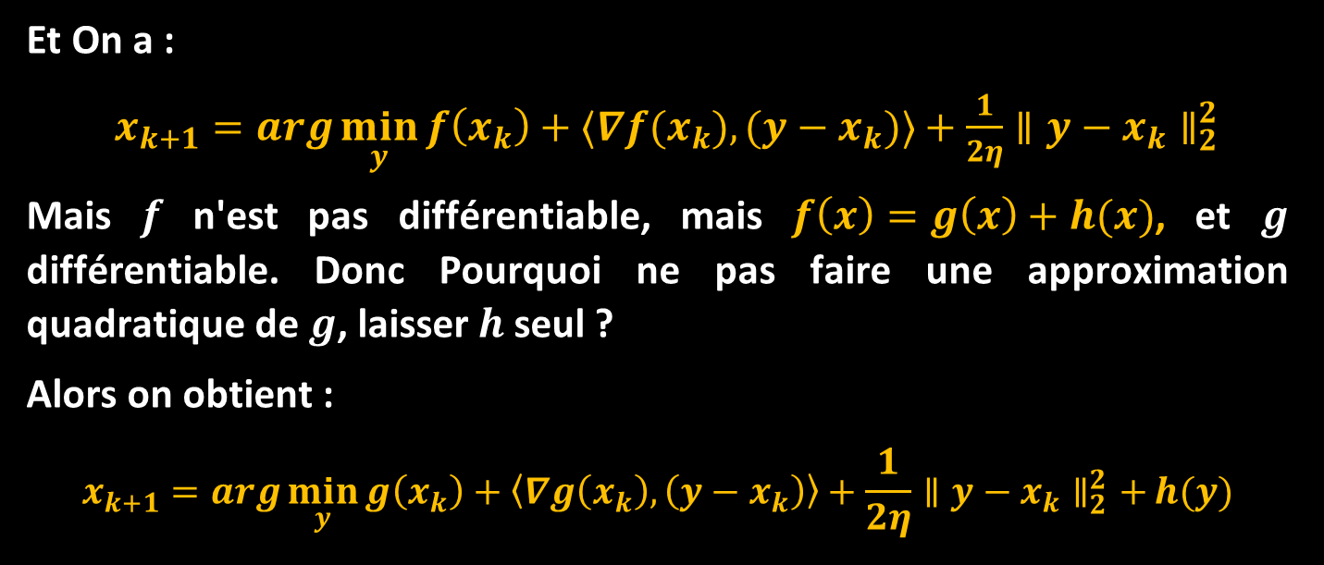
Et On a :
$x_{k+1}=arg\min_{y}{f\left(x_{k}\right)+⟨∇f(x_{k}),(y−x_{k})⟩+\frac{1}{2η}{∥y−x_{k}∥}_{2}^{2}}$
Mais $f$ n'est pas différentiable, mais $f\left(x\right)=g\left(x\right)+h(x)$, et $g$ différentiable. Donc Pourquoi ne pas faire une approximation quadratique de $g$, laisser $h$ seul ?
Alors on obtient :
$$x_{k+1}=arg\min_{y}{g\left(x_{k}\right)+\left\langle ∇g\left(x_{k}\right),\left(y−x_{k}\right)\right\rangle +\frac{1}{2η}{∥y−x_{k}∥}_{2}^{2}+}h(y)$$

Slide 32
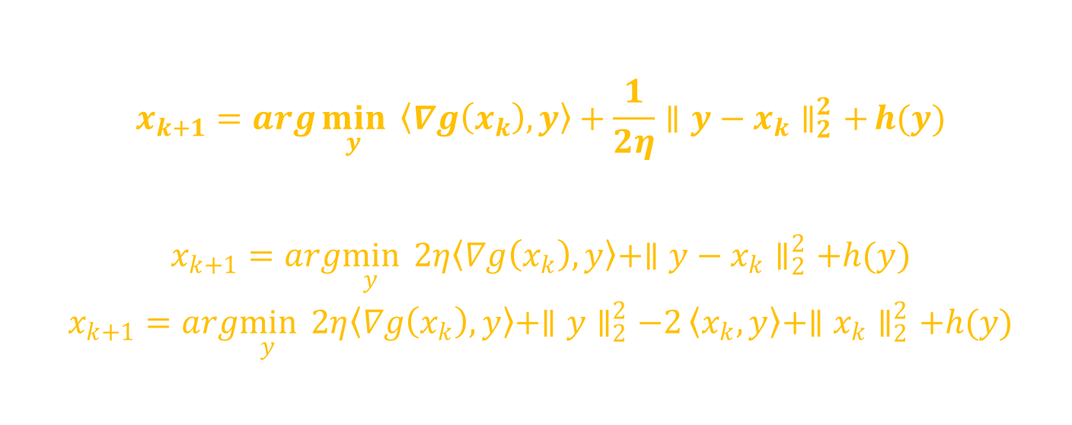
Suppression des termes qui ne dépendent pas de y :
$$x_{k+1}=arg\min_{y}{ \left\langle ∇g\left(x_{k}\right),y\right\rangle +\frac{1}{2η}{∥y−x_{k}∥}_{2}^{2}+}h(y)$$
Tout multiplier par 2η :
$$x_{k+1}=arg\min_{y}{ 2η\left\langle ∇g\left(x_{k}\right),y\right\rangle +{∥y−x_{k}∥}_{2}^{2}+h(y)}$$
$$x_{k+1}=arg\min_{y}{ 2η\left\langle ∇g\left(x_{k}\right),y\right\rangle +{∥y∥}_{2}^{2}−2}\left\langle x_{k},y\right\rangle +{∥x_{k}∥}_{2}^{2}+h(y)$$

Slide 33

Remplir le carré :
$$x_{k+1}=arg\min_{y}{ {\frac{1}{2η}∥y−(x_{k}−η∇g\left(x_{k}\right))∥}_{2}^{2}}+h(y)$$
Définition : l'opérateur proximal
$$\underset{h,η}{prox}{(x)}=arg\min_{y}{ {\frac{1}{2η}∥y−x∥}_{2}^{2}}+h(y)$$
Par définition de l’opérateur proximal, on obtient :
$$x_{k+1}=\underset{h,η}{prox}{(x_{k}−η∇g\left(x_{k}\right))}{}$$
L’algorithme de Gradient Proximal descente :
$\left\{\begin{aligned}x_{0 }initiale \\ répeter x_{k+1}= \underset{h,η}{prox}{(x_{k+1}−η∇g\left(x_{k}\right))}\end{aligned}\right.$

Slide 34
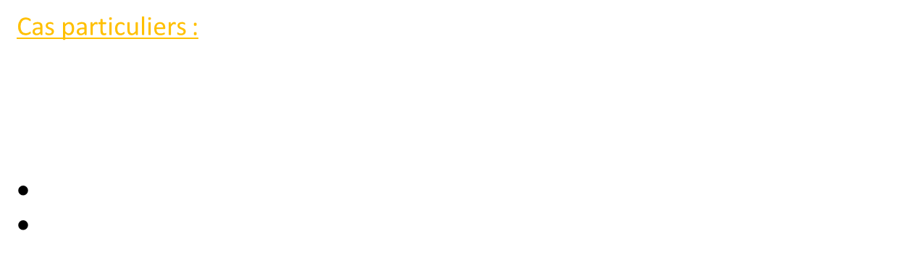

Pour rendre l'étape familière, nous pouvons la réécrire comme :
$x_{k+1}= x_{k} − ηG_{η}(x_{k})$
où $G_{η}$ est le gradient généralisé de $f$
$$G_{η}\left(x\right)=\frac{x−prox_{h,η}\left(x−η∇g\left(x\right)\right)}{η}$$
Cas particuliers :
Descente en gradient proximal également appelée descente en gradient composite ou descente en gradient généralisée. Mais Pourquoi « généralisé » ? Il s'agit de plusieurs cas particuliers, lors de la minimisation de $f$
$h=0$ , gradient stochastique
$h=Ic$, gradient projetée

Slide 35
Analyse de convergence

Slide 36
Convergence de l’algorithme a directions de descente
C’est algorithme itératif qui procède par améliorations successives. Au point courant, un déplacement est effectué le long d'une direction de descente, de manière à faire décroître la fonction. Ce déplacement se fait par la technique numérique connue sous le nom de recherche linéaire.

Slide 37
Recherche linéaire
En optimisation mathématique, la recherche linéaire est l'une des deux approches classiques permettant de forcer la convergence des algorithmes de calcul d'un minimum x d'une fonction f lorsque le premier itéré est éloigné d'un tel minimum

Slide 38

Convergence de la méthode du sous-gradient :
pour une longueur de pas constante et des sous-gradients mis à l'échelle ayant une norme euclidienne égale à un, la méthode des sous-gradients converge vers une approximation arbitrairement proche de la valeur minimale, c'est-à-dire

Slide 39
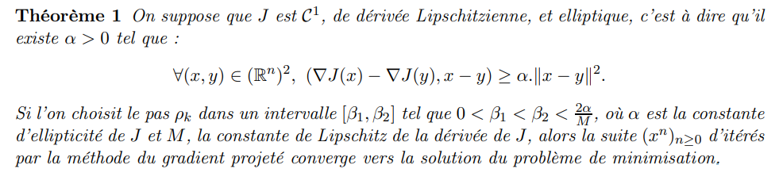

Convergence de l’Algorithme du gradient projeté
La méthode du gradient projeté s’inspire des méthodes usuelles de gradient qui fait elle-même partie de la famille des algorithmes à directions de descente.
On pose J de $ℝ^{n}→ℝ$ la fonction qu’on souhaite minimiser

Slide 40
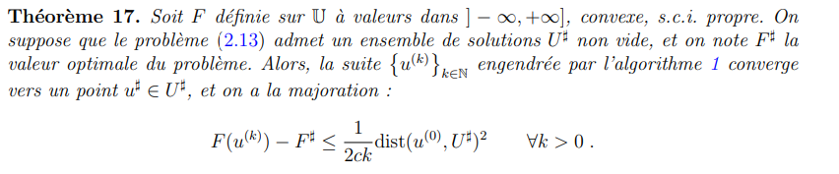

Convergence de la Méthode du gradient proximale
Comme il était déjà mentionne c’est une méthode itératif, chaque itération requiert la minimisation d'une fonction $f_{k}$ non linéaire fortement convexe. $f_{k}$ plus attrayante que f, du fait de sa forte convexité. Pour certains algorithmes, cette propriété est une aubaine, permettant d'accélérer leur convergence et de mieux la contrôler.

Slide 41
Ces méthodes de sous-gradients classiques ont des performances médiocres et ne sont plus recommandées pour une utilisation générale. Cependant, ils sont encore largement utilisés dans des applications spécialisées car ils sont simples et peuvent être facilement adaptés pour tirer parti de la structure particulière du problème à résoudre.

Slide 42
Merci de votre Attention!

